Slide 1
Open Design School
Note de cadrage site web dynamique multipages
Emanuele DI CARLO P2

Slide 2
Objectifs
Open Design School veut réaliser son site internet de création de templates et faire connaître aux entreprises et aux particuliers les services proposés dans ce secteur, en outre à travers les contacts acquis voie les messages et les devis il voudrait créer une base des données de " prospects "
Le site doit avoir différents functionnalité : il doit être une vitrine pour présenter la société Open Design School avant tout et faire connaître les services proposés et leur qualité. Une galerie d'images présentera les réalisations, pour contacter la société et effectuer une demande de devis ils seront mis à disposition deux formulaire avec les instructions relatives d'usage.
Le form de question préventive sera particulièrement soigné puisqu'il s'agit du point de départ potentiel pour l'aquisizione d'un nouveau client. Il devra permettre d'indiquer toutes les données du client et de la société, leurs contacts et un zone de texte libre pour décrire leurs besoins de templates
Open Design School a déjà réalisé la charte graphique et il tient absolument qu'elle soit respectée au "pixel près ", elle doit être complétée avec des animations et une navigation fluide entre les différentes pages pour rendre le site dynamique et attryant
L'hosting sera de type professionnel, les possibiltà sont multiples, un rapport excellent qualité prix est fourni par deux società francesi: Online et OVH, les deux proposent différentes solutions de serveurs dédiés ou mutualisé.

Slide 3
Fonctionnalités
En étant cela une site vitrine, la page d’accueil est composé automatiquement à partir des derniers immaggini ajoutés en la galerie et les services offerts par la société; un form de contact et un de question de devis.
La partie front-end ne demande pas applications techniques spéciales, mis à part les form sont qu'ils sont dotés d'un contrôle html5 sur les données obligatori à fournir.
L'échange de données client server est filtré par une fonction dans le contrôleur qui élimine toutes les tentatives d'ingezione de code malveillant. La structure html et sémantique et le css il est responsive
Le back-end aussi est responsive et ergonomique, il ressemble à ce de la magiorità des CMS. La page d’accueil de ce derniere est un dashboard avec une avant-première des dernières opérations effectuées, l'accès est protégé par mot de passe.
Pour éviter confusion chaque section ou contenu à gérer dans le front-end il a un section corrisponente dans le back-end.
Toute l'architecture du site et basée sur la méthodologie Modèle-Vue-Contrôlleur, de façon à garantir une longévité et une logique de fonctionnement modulaireet capable d évoluer vers un instrument de plus en plus performante.

Slide 4
Les sections différentes du back-end permettent:
accéder à la liste des messages reçus en utilisant un tableau qu'il permet de rechercher, ordonner, lire, effacer et enregistrer les données de l'expéditeur dans la liste des contacts " prospects ", le bouton de lecture indique si le message n'a pas encore été lit
accéder à la liste des devis reçus en utilisant un tableau qu'il permet de rechercher, ordonner, lire, effacer et enregistrer les données de l'expéditeur dans la liste des contacts " prospects ", le bouton de lecture indique si le message n'a pas encore été lit
accéder la liste des contacts en utilisant un tableau qu'il permet de rechercher, ordonner, lire, modifier, effacer et ajouter un nouveau contact
gérer la page " Qui sommes nous "
gérer la page " Nos services " et la liste des services en utilisant un tableau qu'il permet de rechercher, ordonner, lire, modifier, effacer et ajouter un nouveau service
modifier le texte du menu principal, ajouter et éliminer des nouvelles sections dans le menu
modifier la zone banner "welcame" sur la page d’accueil
modifier le "Bas de page"
modifier les deux zones de texte, le link aux social et le copyright dans le "Pieds de page",

Slide 5
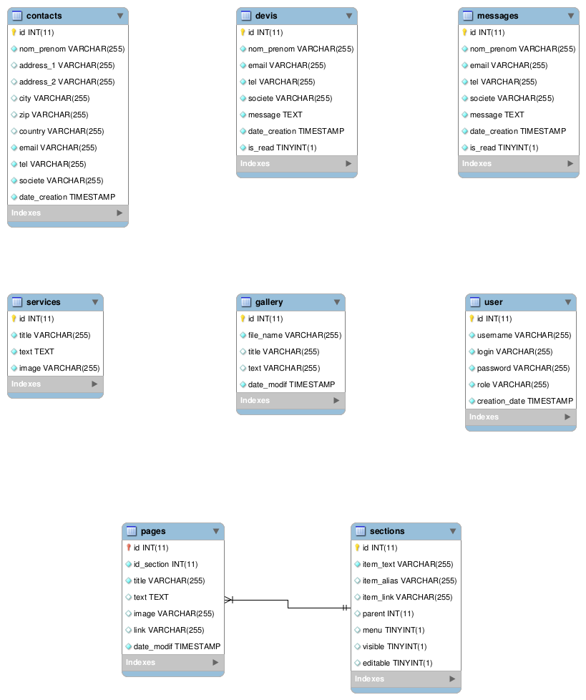

Slide 6
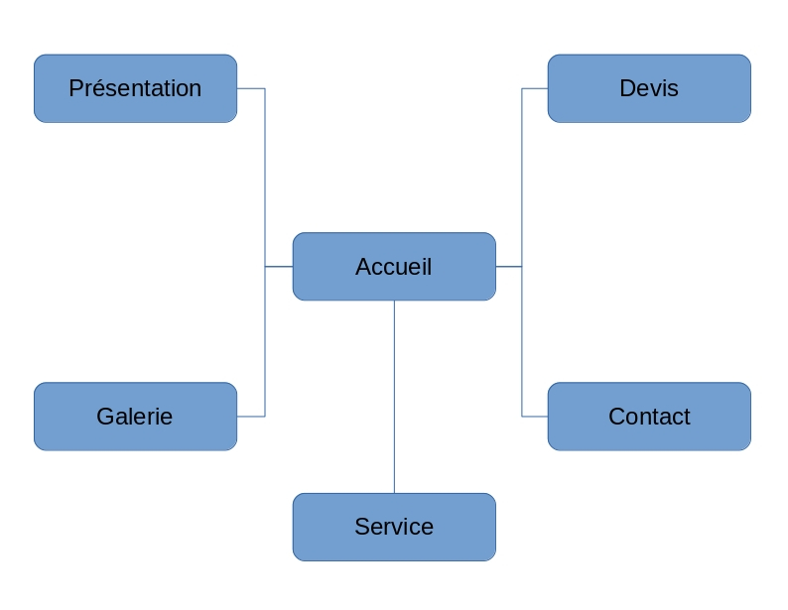
Schema Front-end

Slide 7
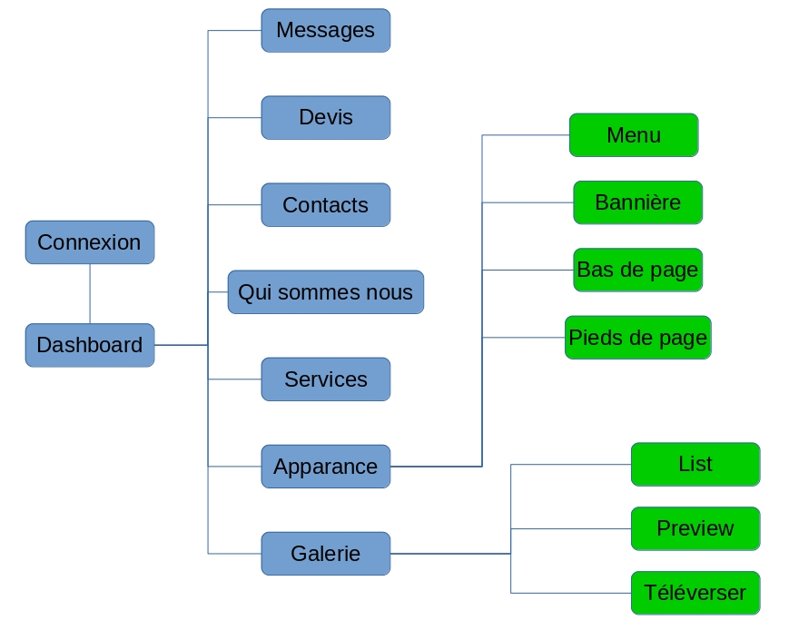
Schema back-end

Slide 8
Architecture technique
Pour garantir une logique commune et une prise en main de la part de la majorité des développeurs web il n'a pas été utilisé aucun framework PHP, tout le code il a été écrit exprès pour vous !
Les technologies utilisés sont: HTML5 CSS3 et jquery pour le front-end et php7 mysql5 pour le back-end.
L'architecture du projet est en MVC/POO de façon à respecter encore une fois une conception et une logique de fonctionnement bien connu.

Slide 9
Spécificité générale
Toute la partie accessible au public, (front-end) a été particulièrement soigné pour permettre un accès aux informations simple et à la portée de tous grâce à une architecture sémantique, simple à indexer et bien interprétés par les moteurs de recherche et des screen reader.
Les images le texte et la mise en pages sont particulièrement soignées pour être montré sur tous les types d'écrans présents sur le marché actuel, des téléphones portatifs jusqu'à les écrans de bureau.

Slide 10
Liste des tâches détaillées
Cadrage : deux jours
Etude fonctionnelle : deux jours
Shoix des technologies : deux jours
Développement front-end : création template html, création des maquettes manquantes, integrazione mvc : sept jours
Dictionnaire de données : un jour
Développement back-end : cinq jours

Slide 11
Devis
Nous vous remercions de nous avoir consultés pour votre projet de création de votre site Internet.
Le présent devis a pour objet la création du site Internet OpenDesignSchool
DEVELOPPEMENT FRONT/BACK-END
Création CMS en totale marque blanche
PERSONNALISATION GRAPHIQUE
Création des templates des gabarits de pages
INSTALLATION / CONFIGURATION
Création de la base de données MySQL et préparation des tables
LIVRAISON
Installation (Hébergement)
Total TTC € 2000,00

